Slide 1
Птицы России
Скворец

Slide 2
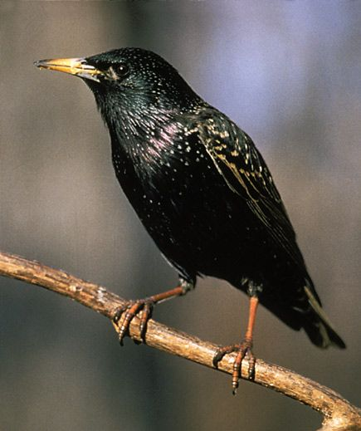
Скворец обыкновенный (Sturnus vulgaris)
Длина тела 18–21 см, масса до 75 г. Оперение скворца красиво, его трудно спутать с какой-либо другой птицей. Оперение черное, с металлическим блеском. Присмотревшись можно увидеть красноватый, фиолетовый и зеленоватый отливы в оперении. Осенью на концах контурного пера имеются белые пятнышки, как бы покрывающие тело птицы жемчужной россыпью. К весне светлые кончики перьев стираются, и крапинки исчезают. Клюв длинный и острый, весной желтый, а к осени темнеет. Ноги красновато-коричневые.

Slide 3
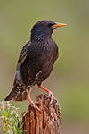
По всей Европе обитает, На зиму в Африку летает. С ним весело и не до скуки - Легко заучивает звуки. И, суть мелодии схватив, Он повторит любой мотив. Живёт под крышею певец Красавчик, умничка - …

Slide 4
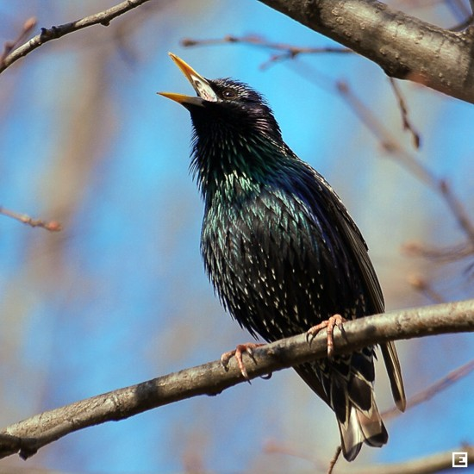
Песни скворца
Весной скворцы одними из самых первых прилетают на места гнездования. Прилет их сразу становится заметен. В это время самцы поют свою замечательную песенку, сидя на проводах или около скворечен. Он рассказывают нам о своих встречах на местах зимовки, пролета или гнездования. Ведь скворцы хорошие имитаторы. В песне старого скворца можно услышать посвисты иволги, и соловьиную песню, ржание жеребенка, разные куликовые свисты, кваканье лягушек, скрип отворяемой калитки и другие не менее удивительные звуки. Для скворцов характерен и сильный свист. Вероятнее всего, что посвист этот является врожденным. Не исключена возможность, правда, что он передается путем обучения из поколения в поколение скворцам от их предков, перенявших его когда-то у ямщиков.

Slide 5
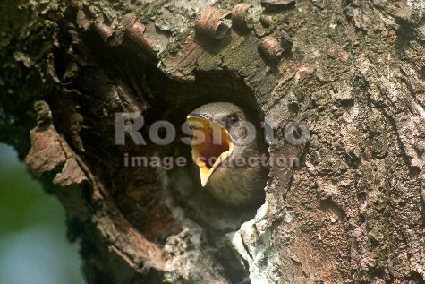
Гнездование
У многих людей скворец ассоциируется со скворечником — кажется, только там живут эти птицы. Но это лесные птицы, свои гнезда они устраивают и в дуплах. Гнездо строит самка. Самец лишь изредка приносит строительный материал — солому, сухую траву, веточки или перья.

Slide 6
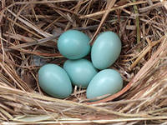
Кладки и птенцы
В кладке — 5–7 красивых голубых яиц без рисунка. Их высиживает самка в течение 14 дней, самец лишь изредка заменяет её на время. Вскармливают вылупившихся птенцов оба родителя. Через пару недель скворчата вылетают из гнезда, а еще спустя 5–7 дней становятся совершенно самостоятельными.

Slide 7
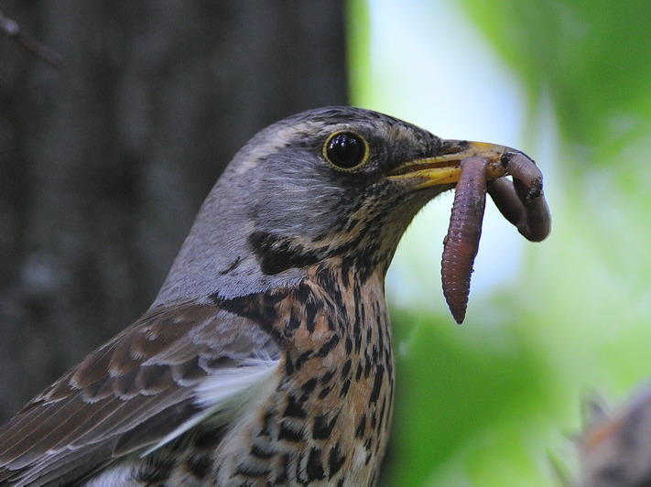
Питание
Скворцы всеядны — питаются как растительной, так и животной пищей. Ранней весной охотятся за дождевыми червями, выбирающимися к поверхности земли на проталинах или собирают личинок насекомых, зимовавших в укромных местах. Когда тёплая погода будит природу, ловят разнообразных насекомых: кузнечиков, пауков, бабочек, гусениц, червей. Из растительной пищи употребляют семена и плоды растений: ягоды, яблоки, груши, сливы, вишню и пр. Способны принести серьёзный вред зерновым посевам и виноградникам. Если плод защищён скорлупой или жёсткой кожицей, они расщепляют его с помощью рычага: вставляют клюв в маленькую дырочку и постепенно разжимая его, вскрывают содержимое.

Slide 8
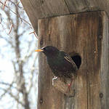
Скворец и человек
Человек имеет историю взаимоотношений с этими птицами. Чтобы привлечь их к уничтожению вредных насекомых в садах и огородах, люди издавна сколачивали для них искусственные домики, названные скворечниками. Скворцы охотно заселяют скворечники. В тех случаях, когда скворечник оказывается занят воробьями, скворцы, нередко действуя совместными усилиями нескольких пар, буквально «выживают» непрошеных квартирантов. Полость дупла или другого избранного птицами места обе птицы пары обильно вымащивают мягкими материалами, состоящими из нежных стебельков трав, высохших листьев злаков, перьев птиц.

